Slide 1
如何列方程
梁爽

Slide 2
如何列方程：
①比......多/少：
一辆客车和一辆卡车同时从A地出发沿同一公路同方向行驶，客车的行驶速度是70 km/h，卡车的行驶速度是60 km/h，客车比卡车早1 h经过B地. A，B两地间的路程是多少？
某校女生占全体学生人数的52%，比男生多80人，这个学校有多少学生？

Slide 3
如何列方程：
②A+B=C（部分之和等于总量)：
一台计算机已使用1700 h，预计每月再使用150 h，经过多少月这台计算机的使用时间达到规定的检修时间2450 h？
甲种铅笔每支0.3元，乙种铅笔每支0.6元，用9元钱买了两种铅笔共20支，两种铅笔各买了多少支？（你能列两个方程吗？）

Slide 4
如何列方程：
③A=A（不变量的不同表达形式）：
用买10个大水杯的钱，可以买15个小水杯，大水杯比小水杯的单价多5元，两种水杯的单价各是多少元？（想一想还能根据哪句话列方程？）
把一些图书分给某班学生阅读，如果每人分3本，则剩余20本；如果每人分4本，则还缺25本。这个班有多少学生？这批书有多少本？（你能列两个方程吗？）

Slide 5
如何列方程：
④常用公式：
用一根长24 cm的铁丝围成一个正方形，正方形的边长是多少？
一个梯形的下底比上底多2cm，高是5cm，面积是40 ，求上底。

Slide 6
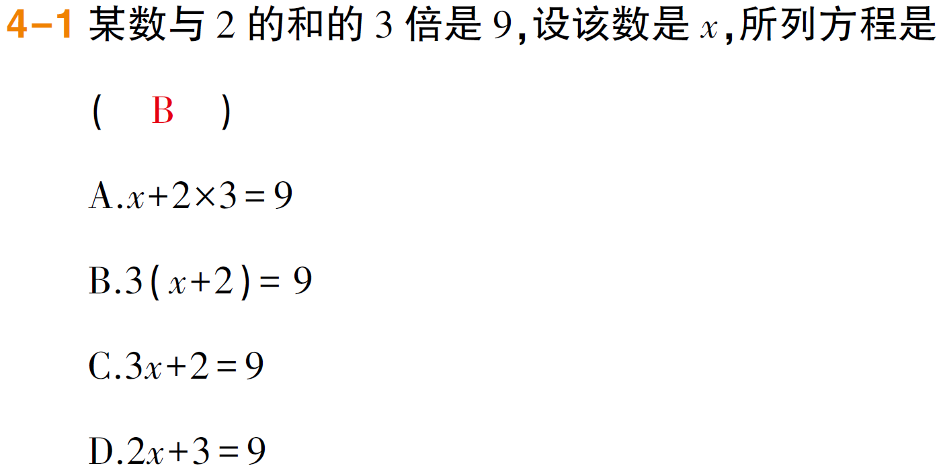

Slide 8
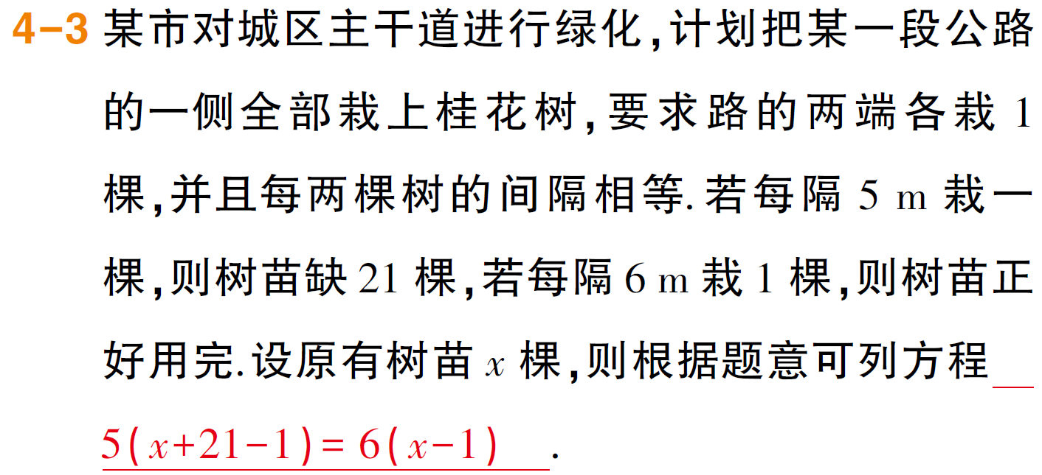

Slide 9
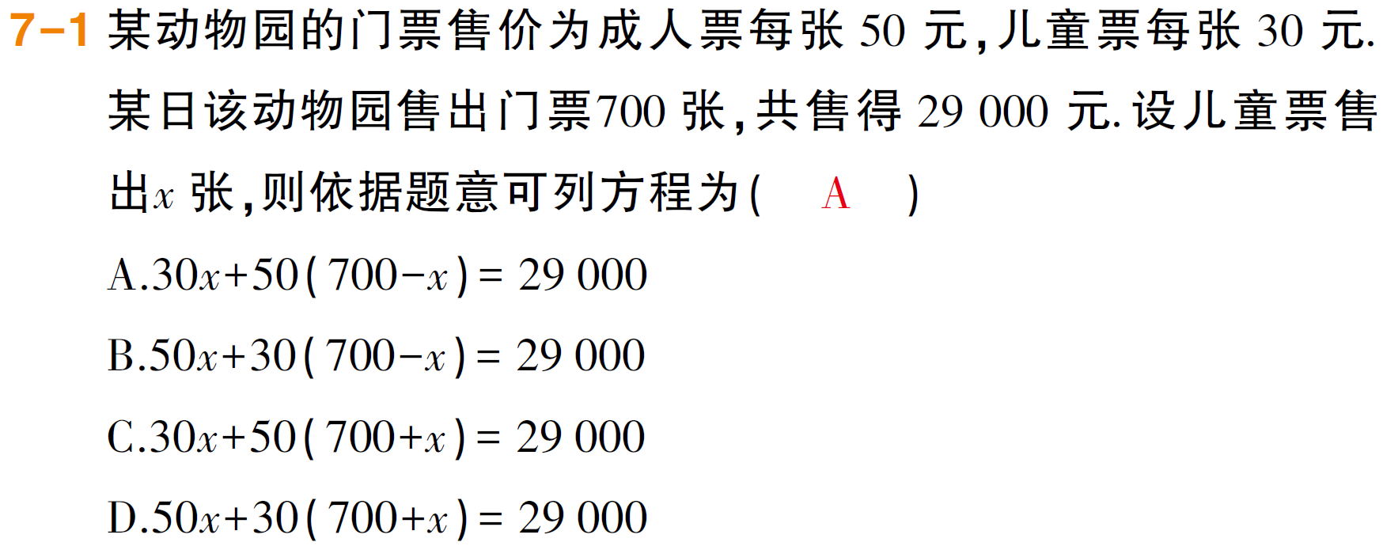

Slide 10
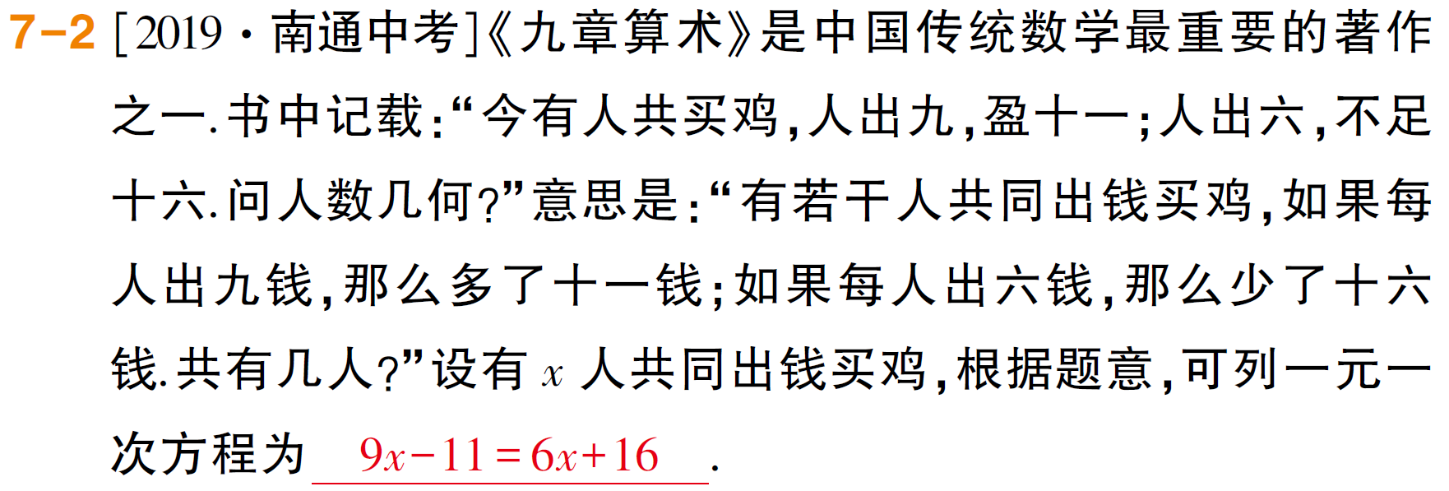

Slide 11
收获

Slide 12
THANK YOU!

